Slide 1
Gletscherwelt
Gletscher, Vegetation und Tierwelt

Slide 2
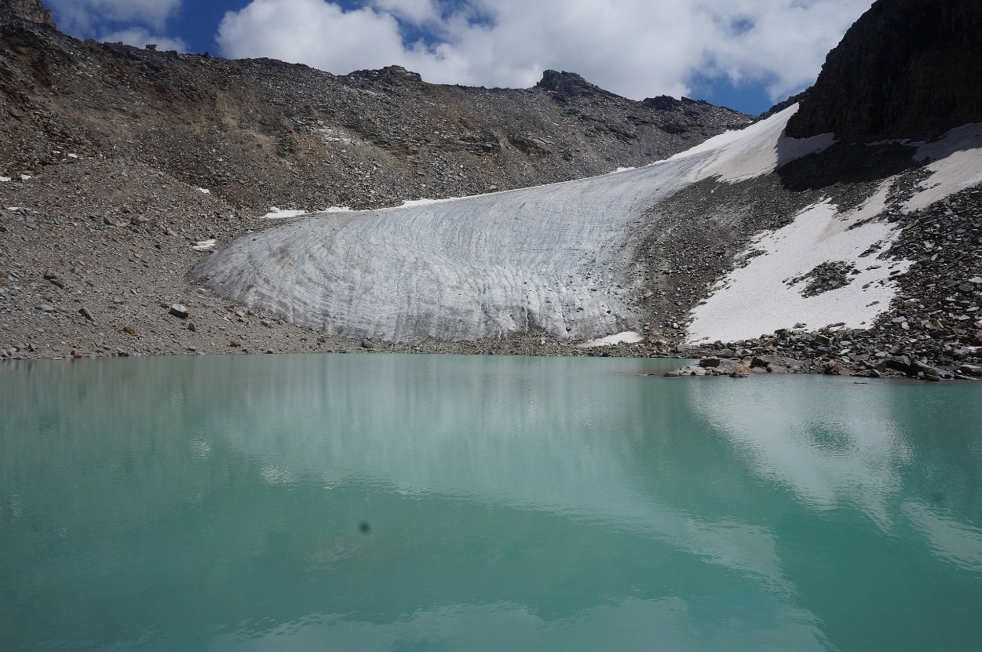
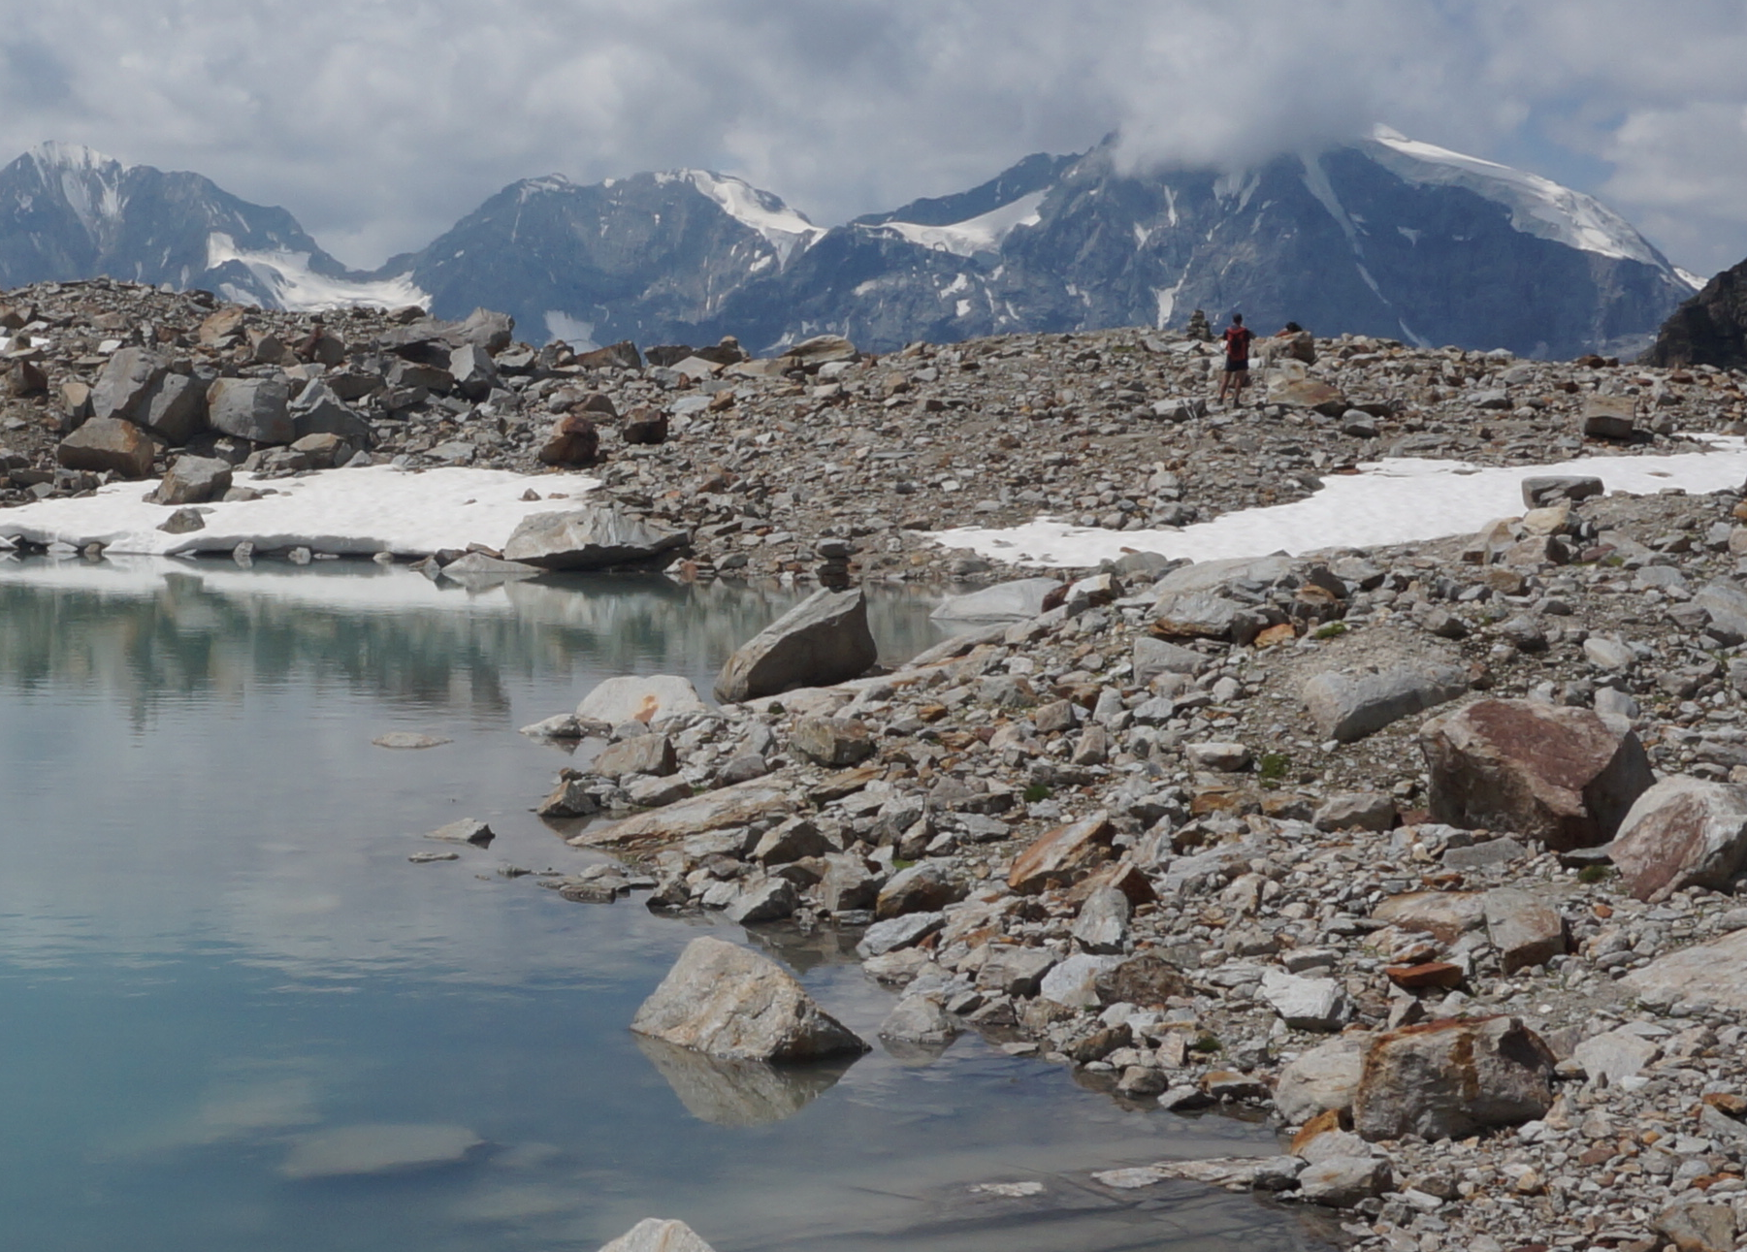
Gletscherzunge
Die Zunge war einmal länger und hinterließ eine Endmoräne, die heute den See staut.

Slide 3
Ufermoränen bzw. Seitenmoränen
Der Gletscher hat sich weit zurückgezogen.
Riesige Ufermoränen wurden vom ehemaligen Gletscher abgelagert.
Beachte die Personen in der Mitte des Bildes als Größenvergleich!

Slide 4
Gletscherschliff
Der Gletscher gleitet über den Felsuntergrund und schleift durch das Gewicht diesen ab.

Slide 5
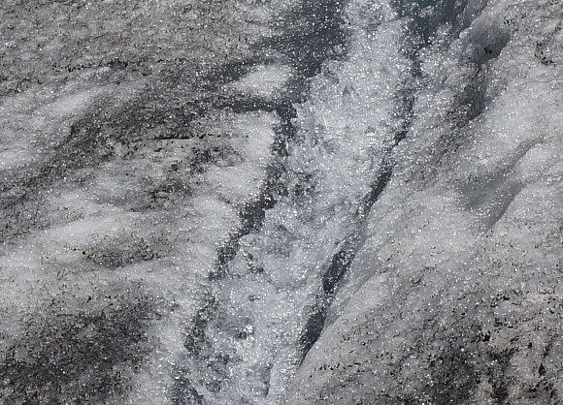
Gletscherbach
Ein Bach gräbt sich im Gletscher ein.

Slide 6
Gletschermilch
Gletschermilch bezeichnet das grau oder weiß getrübte Abflusswasser eines Gletschers.
Die Trübung entsteht durch den Transport fein zerriebenen Gesteins im Wasser

Slide 7
Gletschermilch - See
Trifft Sonnenlicht auf einem See mit Gletschermilch, werden die blaugrünen Anteile reflektiert.
Der See erscheint türkis.

Slide 8
Gletschertor
Das Gletschertor kann einstürzen, es sollte daher nicht betreten werden.
Der Gletscher ist teilweise mit Moränenschutt bedeckt.

Slide 9
Gletscherspalten
Der Gletscherfläche ist nach außen gewölbt.
Durch die Dehnung entstehen Spalten.

Slide 10
Schichtung des Gletschers
Akkumulationsgebiet (=Nährgebiet)
Schneeschichten werden alljährlich aufgebaut und bilden später Gletschereis.
Die Schichtung ist in der Spalte sehr gut sichtbar.

Slide 11
Schichtung des Gletschers am Ortler
Gletscheruntersuchung 2010
Maximale Eisdicke: 75 m
Übergang von Firn zu Eis: in 24 m

Slide 12
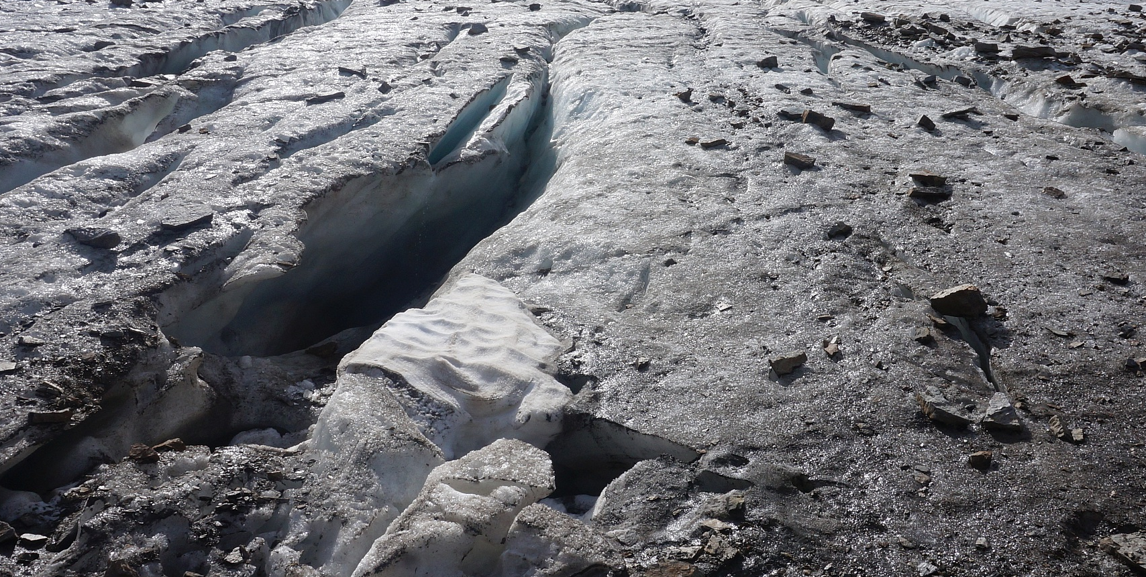
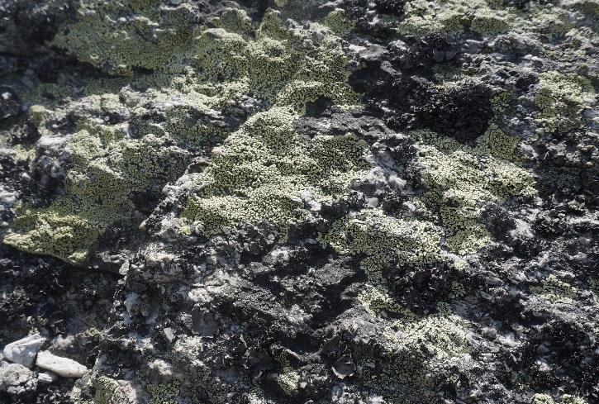
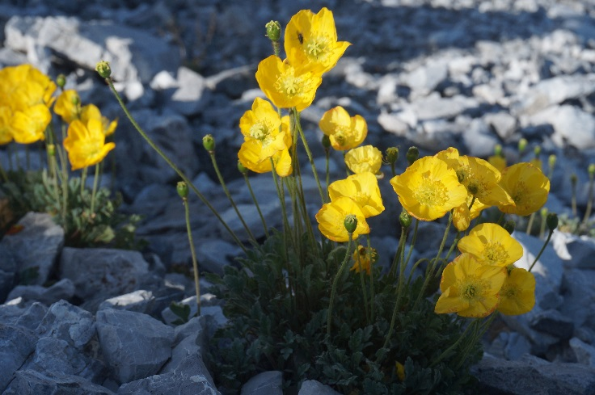
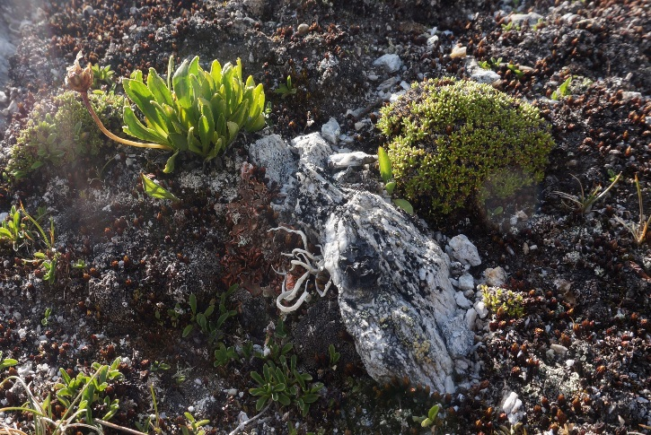
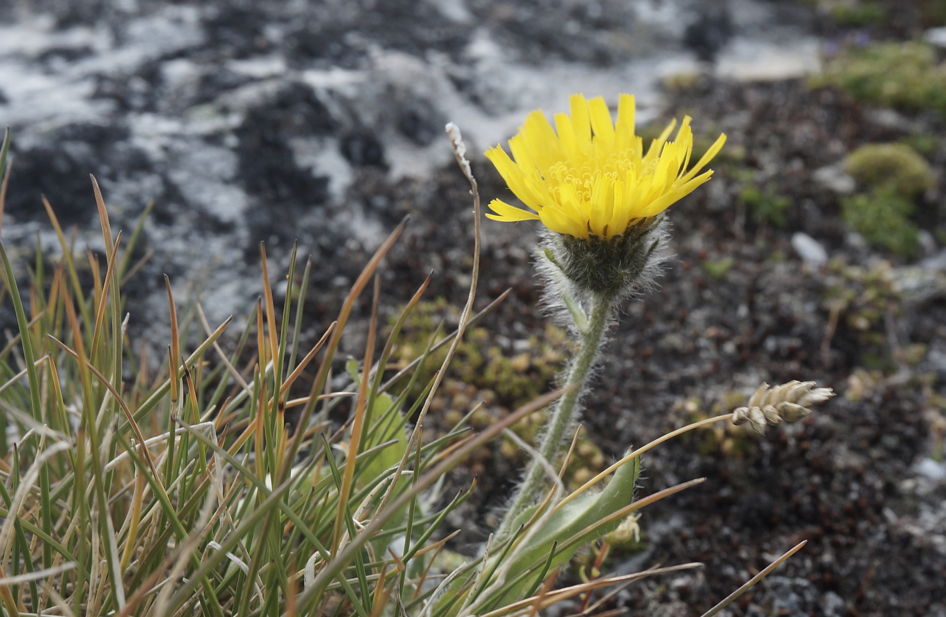
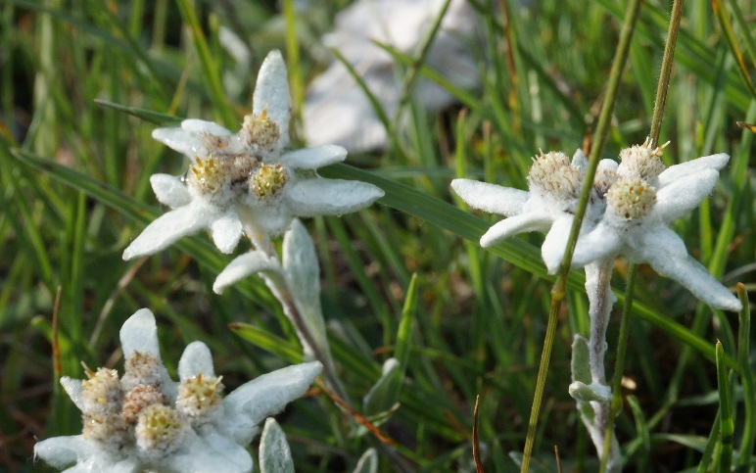
Vegetation in der Gletscherregion
Schüler ordnen die Felder horizontal verteilt, färben den Hintergrund anders

